Slide 1
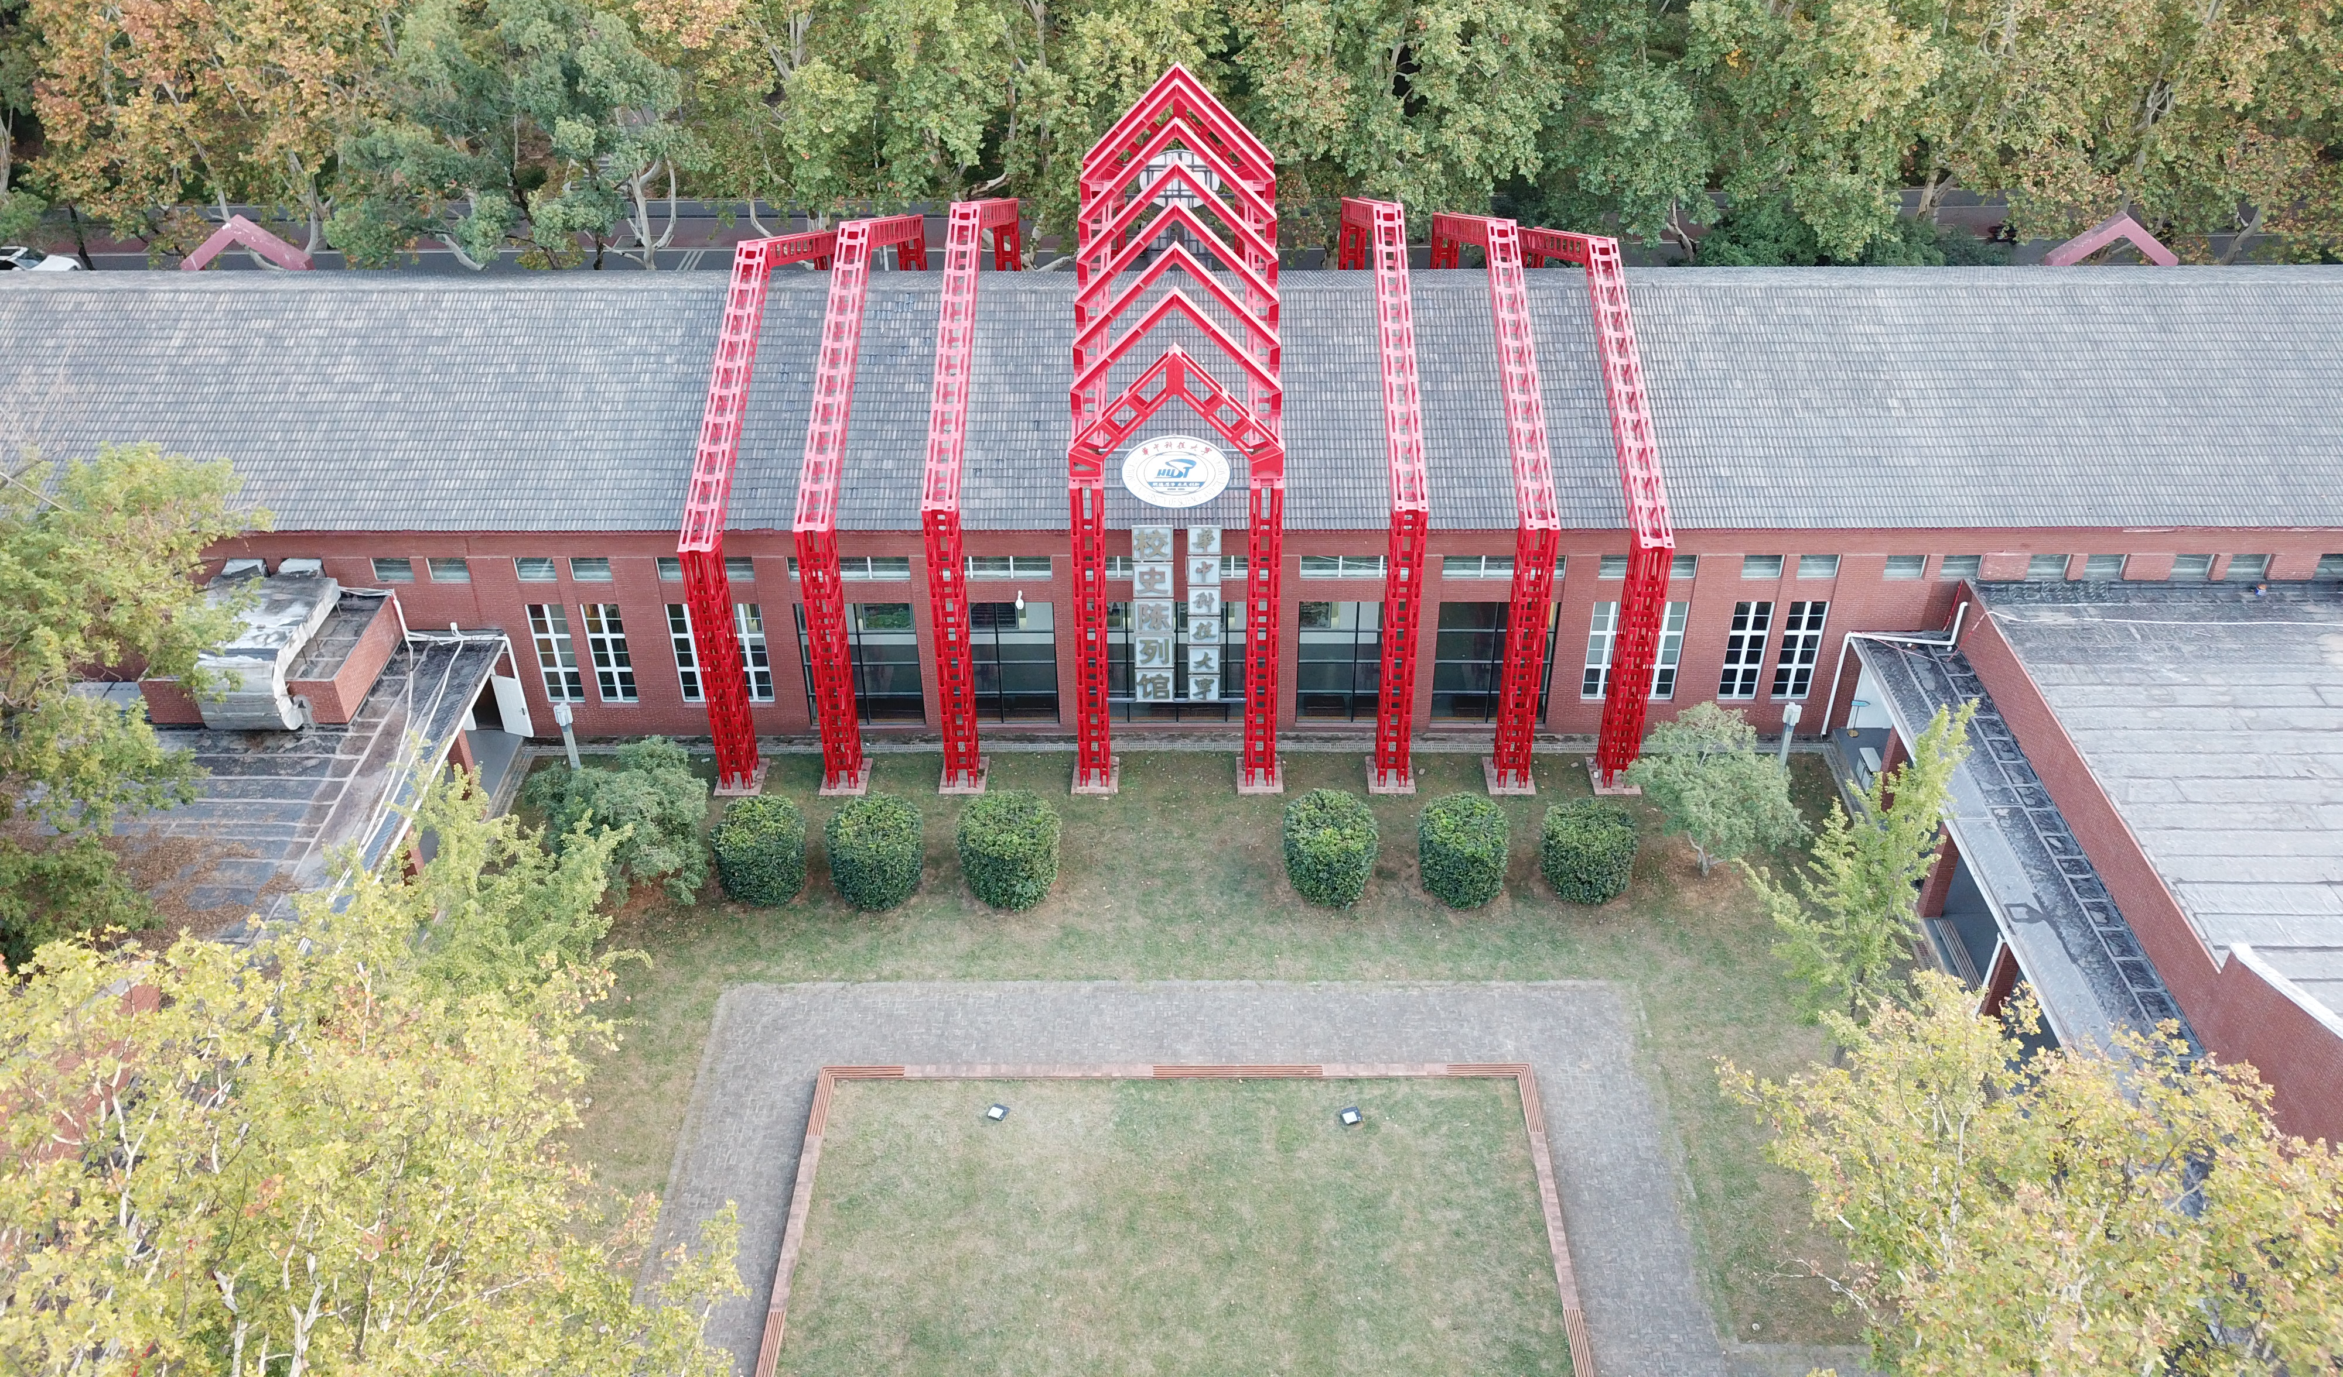
数据结构
第11章 外排序

Slide 2
外部排序
为什么要外部排序
待排序的记录数目很大，无法一次性调入内存，整个排序过程需要借助外存分批调入内存才能完成排序。
外部排序基本方法（两阶段）
阶段1：按当前可用内存的大小，将外存上含n个记录的文件分成若干长度为l的子文件或段。将分好的段一次读入内存并利用内部排序方法对它们进行排序，排序后将结果重新写回外存（排序好的有序子文件被称为归并段或顺串）。
阶段2：对这些归并段进行逐趟归并，使归并段（有序的子文件）逐渐由小至大，直至得到整个有序文件。

Slide 3
外部排序
2-路归并排序
设磁盘有10000个记录的文件，磁盘的读/写单位是200个记录的数据块，内存只能提供1000个记录的空间，试对此文件进行排序。
解: （阶段1）从磁盘文件输入十个数据块，将每个数据块分别读入内存，排序后再写入磁盘，可以得如下归并段：
R1 R2 R3 R4 R5
1～1000 1001～2000 2001～3000 3001～4000 4001～5000
R6 R7 R8 R9 R10
5001～6000 6001～7000 7001～8000 8001～9000 9001～10000

Slide 4
外部排序
（阶段2） 两两归并，进行四趟归并
R1 R2 R3 R4 R5 R6 R7 R8 R9 R10
1000
1000
1000
1000
1000
1000
1000
1000
1000
1000
R12 R34 R56 R78 R910
2000
2000
2000
2000
2000
第一趟
R1234 R5678
R910
4000
4000
2000
第二趟
R12345678
R910
8000
2000
第三趟
R12345678910
有序文件
第四趟
10000

Slide 5
外部排序
外部排序时间
由于我们无法把多个归并段同时存放在内存中，所以外部排序进行归并时，需要对每一条数据进行外存的I/O。对外存的操作以“物理块（block）”为单位进行I/O操作的，假设每个物理块可容纳200条数据，那么每一趟归并需要50次“读”与50次“写”，4趟归并需要400次I/O操作，再加上内部排序时需要的I/O，外排总共需要500次I/O。
外排所需总时间 = 内部排序（产生初始归并段）所需的时间 +
外存信息读写时间 +
内部归并所需时间
其中，由于外存的I/O速度远慢于内存 ，所以外存信息读写时间对外部排序的效率起决定性作用。
那么应该如何减少外存读写时间？

Slide 6
外部排序
由2-路归并排序转化为5-路归并
解: （阶段1与前面相同）
（阶段2）
R1 R2 R3 R4 R5 R6 R7 R8 R9 R10
1000
1000
1000
1000
1000
1000
1000
1000
1000
1000
5000
5000
第一趟
有序文件
第二趟
10000
此时外排时总读写次数减至2*100+100=300次，由此可见，减少归并趟数可以
大大减少对外存的I/O次数。

Slide 7
外部排序
结论：m个初始归并段进行 K 路归并时，归并的趟数为：
s = ┌log_{K}m┐
证明：设M为K的整幂次，即M = K^{s} （s为整数）
第一趟归并得 k^{s-1}个为归并段;
第二趟归并得 k^{s-2}个为归并段;
…
第 s 趟归并得 k^{s-s} = 1个归并段;
由M=K^{s} ，有log_{K}M = s。
当 m 不是 K 的整幂次时，K^{s-1} < m <= K^{s}归并趟数是
log_{k}m的上界函数log_{K}M，即┌log_{K}m┐。

Slide 8
外部排序
外部排序思想
设磁盘有4500个记录的文件，磁盘的读/写单位是250个记录的数据块，内存只能提供1500个记录的空间，试对此文件进行排序。
解:（1）从磁盘文件输入三个数据块，计750个记录至内存，排序后
再写入磁盘；
（2）按 ⑴ 同样的方法得如下归并段：
R1 R2 R3 R4 R5 R6
1～750 751～1500 1501～2250 2251～3000 3001～3750 3751 ～ 4500

Slide 9
外部排序
ⅱ ⑴ 归并R1,R2
R1 R2
磁盘（1500个记录）
部分有序
BF1
BF2
内存区
3块计750个记录
BF3
磁盘（1500个记录）
整体有序
R12

Slide 10
外部排序
ⅱ ⑵ 按⑴同样的方法得：R34, R56, R1234, R123456
R1 R2 R3 R4 R5 R6
R12
R34
R56
1遍
1500
1500
1500
R1234
2/3遍
3000
R123456
1遍
4500个记录整体有序

Slide 11
外部排序
建立初始归并段要把全部记录（4500）读写一遍，完成全部记录的归并要把（4500）个记录读写8/3遍。下面分析三路归并的情况：
R1 R2 R3 R4 R5 R6
 |  | 9块
 |  | 9块
完成全部记录的归并要把（4500）个记录读写2遍。

Slide 12
外部排序
结论：M个初始归并段进行 K 路归并时，归并的趟数为：
s = log_{K}M
证明：设M为K的整幂次，即M = K^{s} （s为整数）
第一趟归并得 k^{s-1}个为归并段;
第二趟归并得 k^{s-2}个为归并段;
…
第 s 趟归并得 k^{s-s} = 1个归并段;
由M=K^{s} ，有log_{K}M = s。
当 m 不是 K 的整幂次时，K^{s-1} < m <= K^{s}归并趟数是
log_{k}m的上界函数log_{K}M。

Slide 13
外部排序
最佳归并树
设有8个初始归并段，其长度（以外存物理块为单位）分别为2，3，6，9，12，17，18，24，求其3路最佳归并树，并求其WPL和对外存的访问次数。
权值愈小的结点，离根愈近？
解1：
2
3
6
9
11
12
17
18
24
0
32
59
91
WPL=(2+3+6)*3+(9+12) *2+(17+18+24)*2
=193
读写次数＝WPL*2 =386

Slide 14
外部排序
解2：
∵ k-（m-1) mod (k-1)-1 =3-(8-1) mod (3-1)-1=1
∴ 虚设一个长度为“0”的归并段。
权值愈小的结点，离根愈远！
0
2
3
5
6
9
12
17
18
20
24
47
91
WPL=(0+2+3)*3+(6+9+12+17+18)*2+24*1=163
读写次数＝WPL*2=326

Slide 15
外部排序
如何判定虚设段的个数？
令 M —— 初始归并段的个数
K —— 归并的路数
若（M-1) MOD (K-1) = 0，则不加虚设段；
否则需加 P 个虚设段：P = K-1-(M-1) MOD (K-1)

